Slide 1
과제명 : Detectify X
부제 : ELK STACK과 LSTM을 활용한 실시간 네트워크 트래픽 이상 탐지 서비스
화면설계서
팀명 : 세큐리티
팀원 : 유세찬 / 구수정 / 송창희 / 지연주 / 김기백 / 김준서
2024. 11. 13

Slide 2
변경이력
버전 | 작성일자 | 수정사항 | 작성자 | 검수자
0.1 | 2024.10.15 | - 로그인, 회원가입 화면 설계 1차 배포 | 구수정 | 유세찬
0.2 | 2024.10.30 | - 팝업창 업로드 - 그래프 화면 업로드 | 김기백, 지연주 | 구수정
0.3 | 2024.11.01 | - traffic 화면 업로드 | 구수정 | 김준서
0.4 | 2024.11.04 | - session 화면 업로드 | 김기백 | 송창희
0.5 | 2024.11.08 | - 메인 화면 업로드 | 구수정 | 지연주
0.6 | 2024.11.09 | - traffic 화면 수정 | 지연주 | 유세찬

Slide 3
메뉴 구성
Login
회원가입
Traffic
Session
Detectify X
메인화면
CPU
Memories
Page
Setting

Slide 4
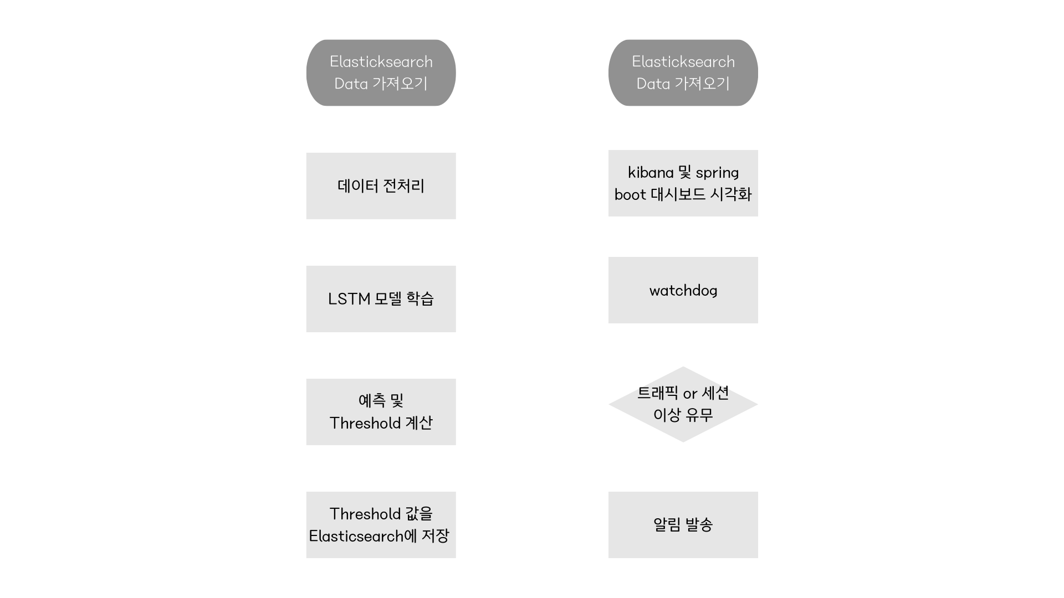
플로우 차트(학습/시각화 및 알림)
No
Yes

Slide 5
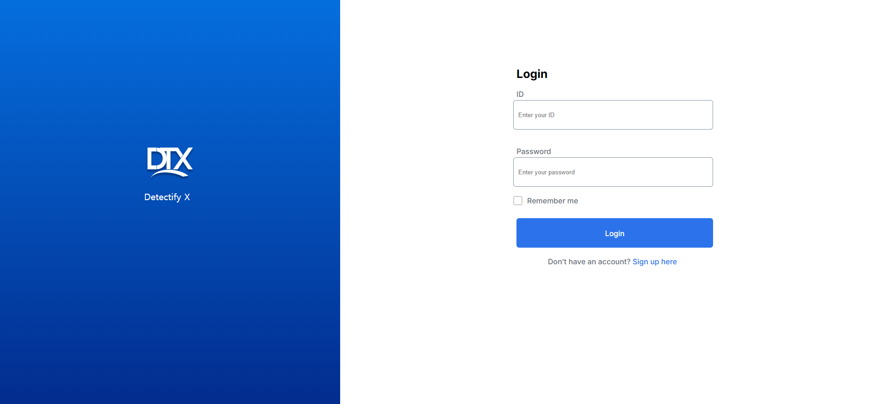
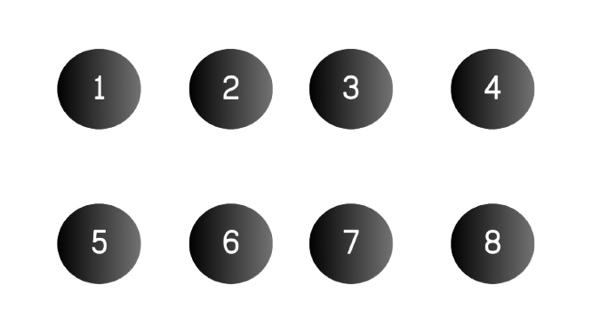
화면 ID
main_login
화면이름
로그인
관련 유스케이스 ID
main_login
화면개요
로그인 화면
메뉴경로
메인메뉴/로그인
화면설명
작성자
- 홈페이지에 접속하면 가장 먼저 보이는 로그인 화면
- 1번 ID와 2번 PW를 입력하고 3번 Login버튼을 누른다.
- 4번 Sign up here을 눌러 회원가입을 한다.
팀장 – 유세찬/ 팀원 - 구수정

Slide 6
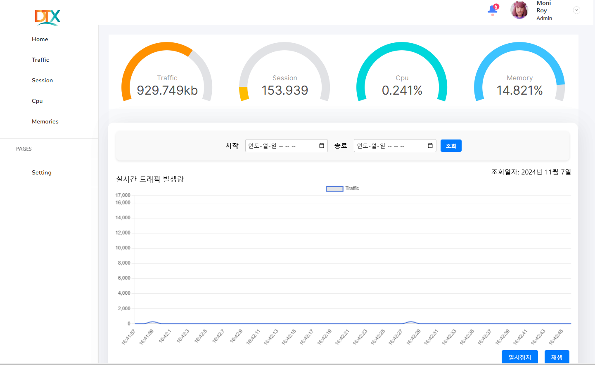
화면 ID
main_home
화면이름
메인화면
관련 유스케이스 ID
main_home
화면개요
메인 페이지 화면
메뉴경로
메인메뉴
화면설명
작성자
- 로그인을 완료하면 보이는 메인 화면
- 비정상적인 트래픽과 세션을 감지하면 알람
- 일시정지 버튼과 재생 버튼을 눌러 트래픽 발생량 그래프 조작
- 1번에 있는 사이드를 통해 각 메뉴에 맞는 페이지 이동
팀장 – 유세찬/ 팀원 - 구수정

Slide 7
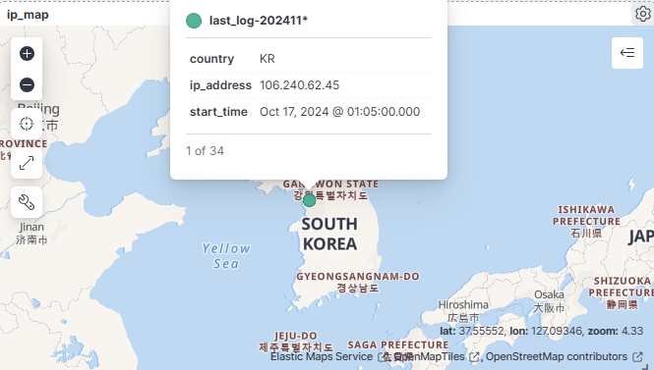
화면 ID
main_home_map
화면이름
메인화면
관련 유스케이스 ID
main_home_map
화면개요
사용자 네트워크에 접속한 IP 위치를 보여주는 지도
메뉴경로
메인메뉴
화면설명
작성자
- 사용자 네트워크에 접속한 IP랑 IP의 위치를 지도를 통해 볼 수 있다.
- 점이 있는 곳에 마우스를 올리면 해당 IP와 정보를 확인 할 수 있다.
- 왼쪽 사이드에 있는 버튼으로 지도 크기 조절등 여러 기능 사용가능하다.
- 원하는 날짜를 설정해 특정한 기간동안 접속한 IP와 정보를 확인 가능하다.
팀장 – 유세찬 / 팀원 - 김기백

Slide 8
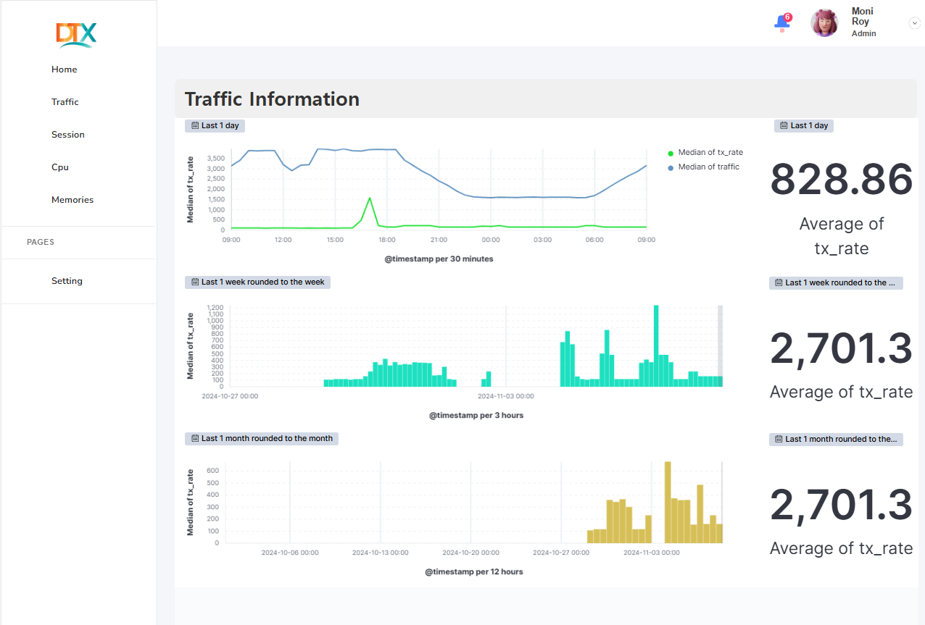
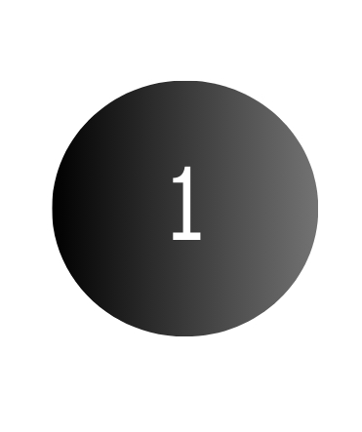
화면 ID
traffic
화면이름
트래픽 그래프 화면
관련 유스케이스 ID
traffic
화면개요
원하는 날짜 트래픽을 보여주는 화면
메뉴경로
메인화면/메뉴/traffic
화면설명
작성자
- 지난 3개월간의 세션을 일, 주, 월별로 트래픽량을 나타내는 그래프
- 일, 주, 월별 평균 트래픽 수치를 알 수 있다.
- 1번 그래프에서 실시간 트래픽 수치와 Threshold값을 볼수 있다.
팀장 – 유세찬/ 팀원 - 지연주

Slide 9
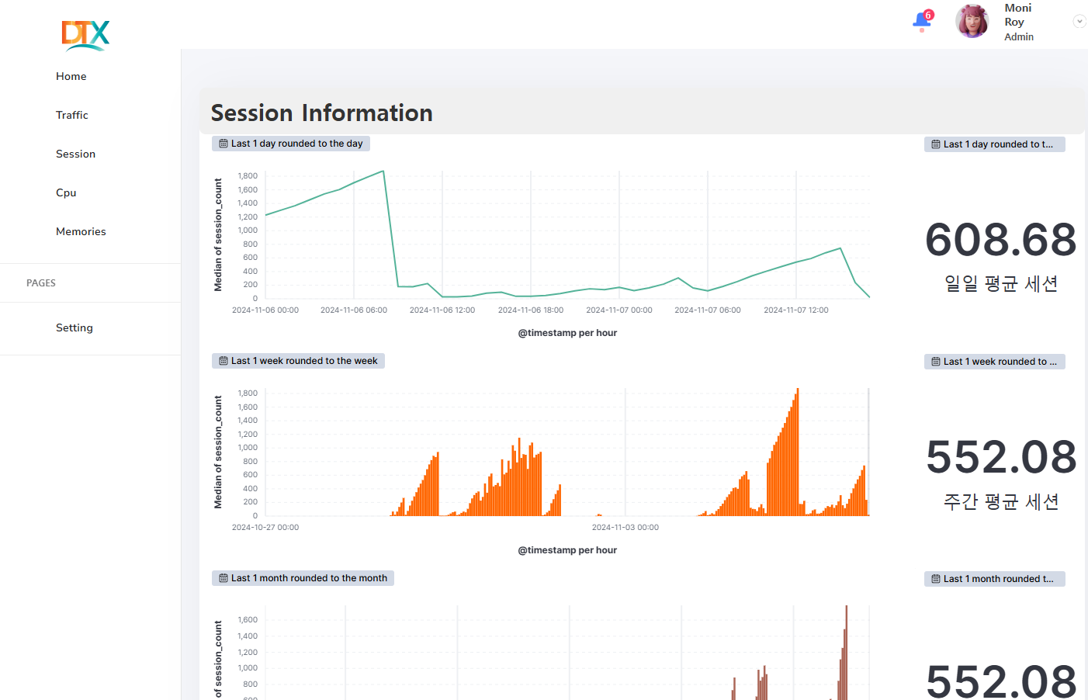
화면 ID
session
화면이름
세션 그래프 화면
관련 유스케이스 ID
session
화면개요
일간, 주간, 월간 세션 사용량을 그래프로 볼 수 있는 화면
메뉴경로
메인화면/메뉴/session
화면설명
작성자
- 지난 3개월간의 세션을 일, 주, 월별로 세션량을 나타내는 그래프
- 일, 주, 월별 평균 세션 수치를 알 수 있다.
팀장 – 유세찬/ 팀원 - 김기백

Slide 10
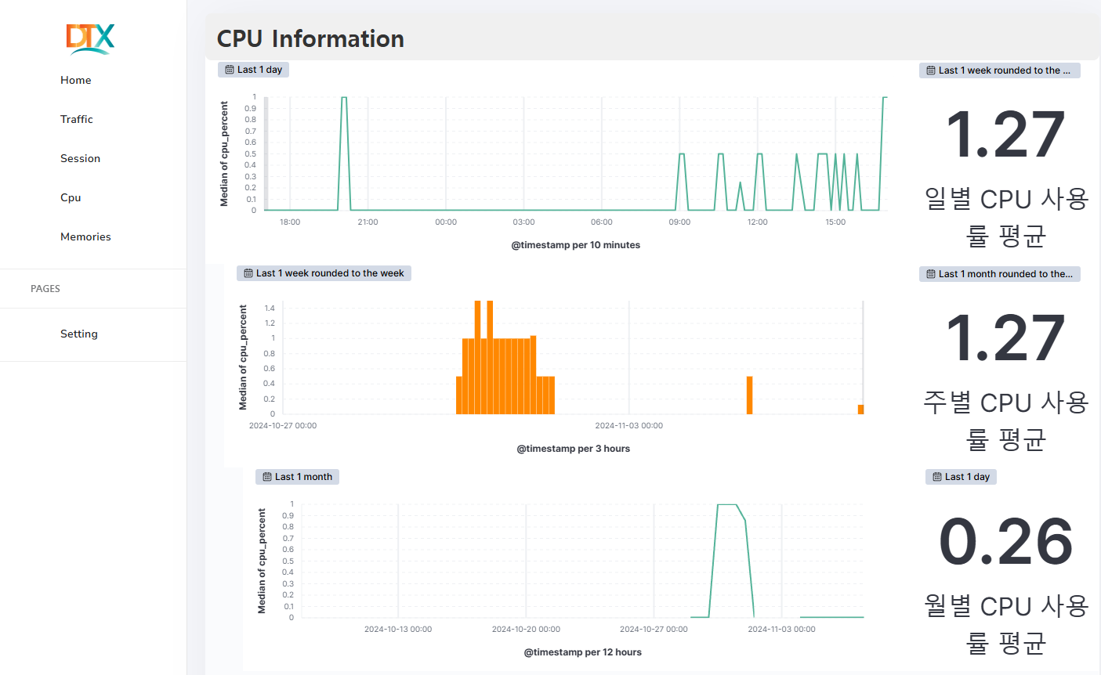
화면 ID
cpu
화면이름
cpu 그래프 화면
관련 유스케이스 ID
cpu
화면개요
일간, 주간, 월간 cpu 사용량을 그래프로 볼 수 있는 화면
메뉴경로
메인화면/메뉴/cpu
화면설명
작성자
- 지난 3개월간의 세션을 일, 주, 월별로 cpu 사용량을 나타내는 그래프
- 일, 주, 월별 평균 cpu 수치를 알 수 있다.
팀장 – 유세찬/ 팀원 - 김기백

Slide 11
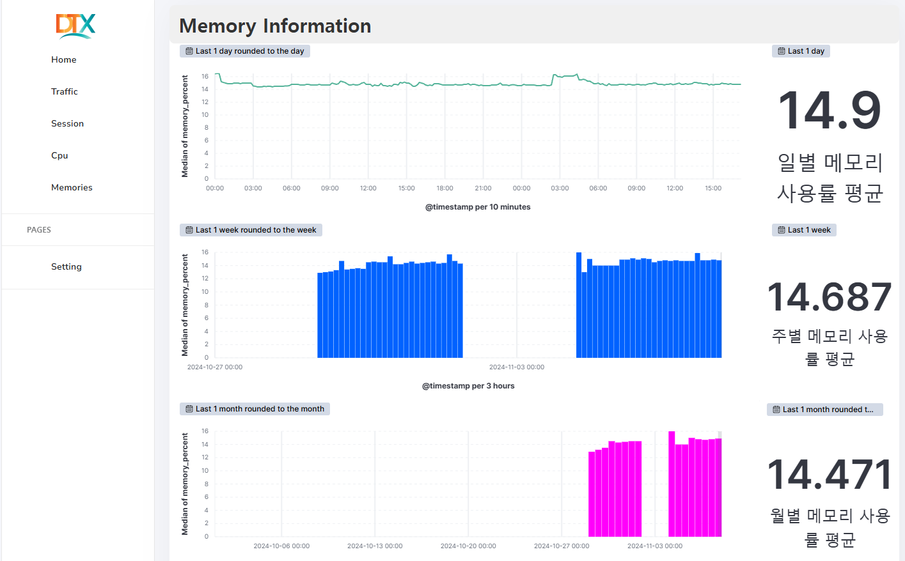
화면 ID
memory
화면이름
memory 그래프 화면
관련 유스케이스 ID
memory
화면개요
일간, 주간, 월간 memory사용량을 그래프로 볼 수 있는 화면
메뉴경로
메인화면/메뉴/memory
화면설명
작성자
- 지난 3개월간의 세션을 일, 주, 월별로 memory 사용량을 나타내는 그래프
- 일, 주, 월별 평균 memory 수치를 알 수 있다.
팀장 – 유세찬/ 팀원 - 김기백

Slide 12
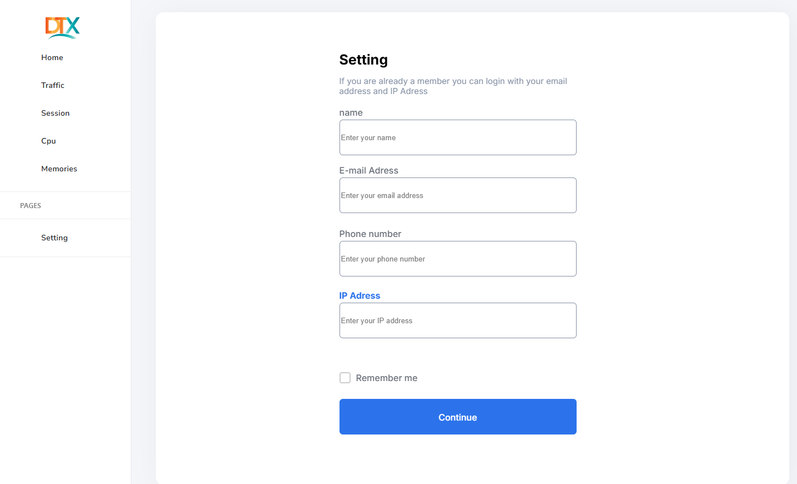
화면 ID
main_setting
화면이름
회원정보 수정 화면
관련 유스케이스 ID
main_setting
화면개요
사용자의 개인정보를 수정하는 화면
메뉴경로
메인화면/메뉴/setting
화면설명
작성자
- 1번에서 사용자의 이름을 수정 할 수 있음
- 2번에서 사용자의 email을 수정 할 수 있음
- 3번에서 사용자의 핸드폰 번호를 수정 할 수 있음
- 4번에서 사용자의 IP 주소를 확인 가능하고 수정은 불가능함
- 5번 continue를 누르면 수정이 완료되고 메인으로 넘어감
팀장 – 유세찬/ 팀원 - 구수정

